Slide 1
Amazing Checks -python multi chess game-
dalae37

Slide 2
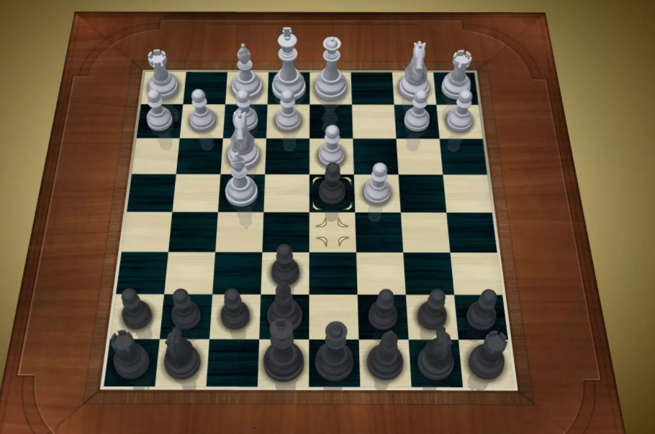
게임 기획 동기 및 과정
윈도우 7에 기본적으로 설치되어 있던 체스 게임
이런 간단한 보드 게임은 간간히 즐기는 게임으로 인기가 있었음
-> 그 추억을 부활시켜 보자고 생각함

Slide 3
게임 기획 동기 및 과정
보드 게임 개발에 관심이 많음
Python으로 게임을 개발해보고 싶었음
Python으로 Socket 통신을 해보고 싶었음
다양한 체스 방식을 기획해보고 싶었음

Slide 4
게임 기획 동기 및 과정
상속 구조를 설계해보고 싶었음
Pieces
Bishop
King
L(R)ook
Knight
Queen
Pawn

Slide 5

게임 기획 동기 및 과정
장르 : 보드 게임
조작 방법 : 마우스 및 방향키
턴제 PVP 게임, 기본적인 체스 룰을 기반으로 멀티 플레이 및 다양한 모드 지원

Slide 6
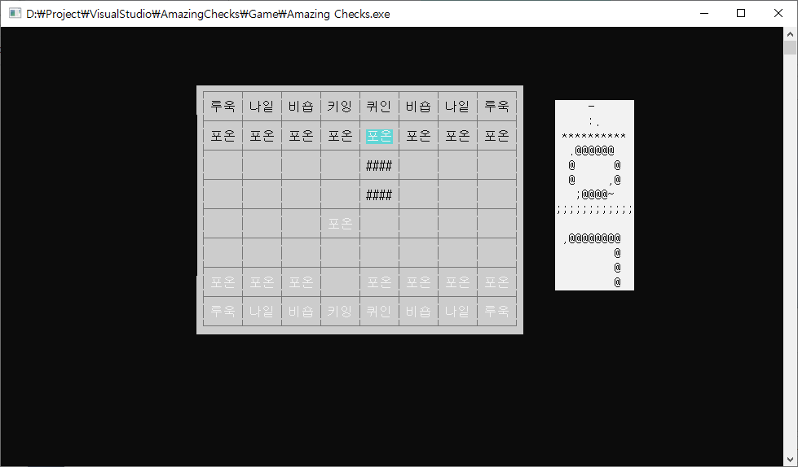
최종 게임 동작(계획)
아래 사진이 cpp를 이용해 윈도우 콘솔에서 제작한 게임 이와 유사하게 개발 예정

Slide 7
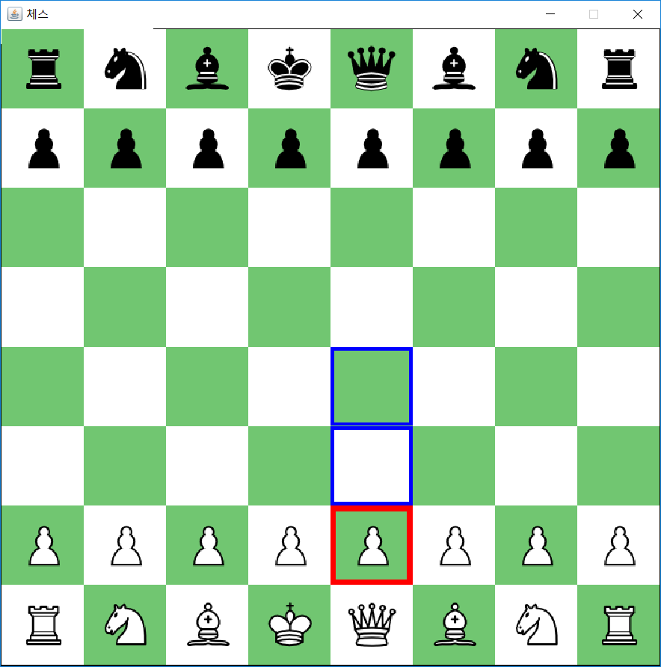
최종 게임 동작(계획)
tkInter or PyGame or Cocos를 이용하면 GUI 구현이 가능하기 때문에 GUI를 구현

Slide 8
최종 게임 동작(계획)
총 3가지 상대 법
PVP
Python Socket 모듈을 사용해 서버를 구현
AI대전
간단한 AI를 구현해 상대함
2P 플레이
한 클라이언트에서 두 개의 색깔을 조종

Slide 9
최종 게임 동작(계획)
총 3가지 모드 지원
기본 모드
기본적인 체스 플레이
다이나믹 모드 1
체스 칸이 넓어짐 (기마는 그대로)
다이나믹 모드 2
임의의 말이 강화됨 (기마 칸이 증가)

